Slide 1
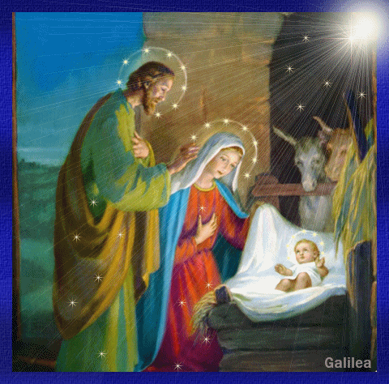
Oración para todos los días

Slide 2
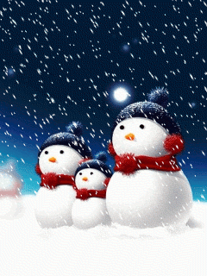

DIA NOVENO

Slide 3
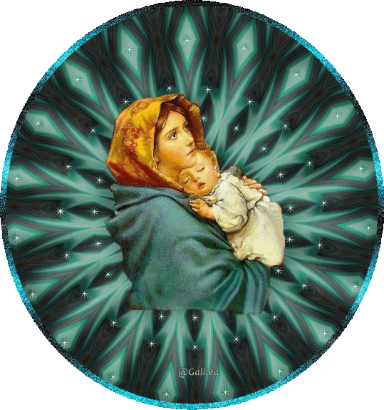
Oración a la Virgen María

Slide 4
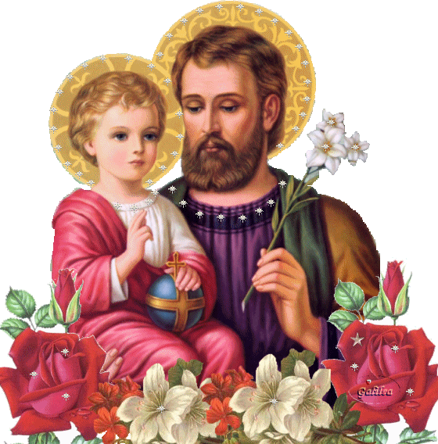
Oración a San José

Slide 5
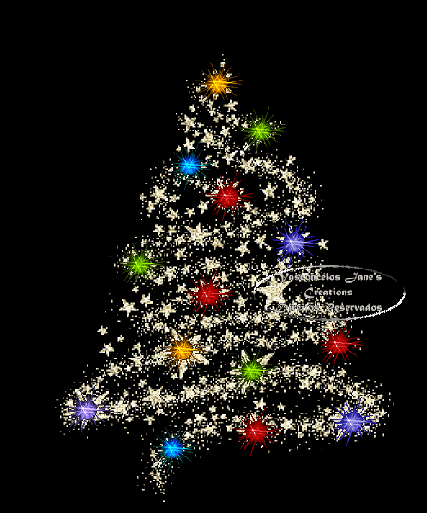
GOZOS
♪ ♪ Cantad, cantad, cantad que la nochebuena ya se llegó, ya se llegó, ya se llegó. Que linda, linda noche tan serena, jamás se vio, jamás se vio, jamás se vio, jamás ♪ ♪

Slide 6
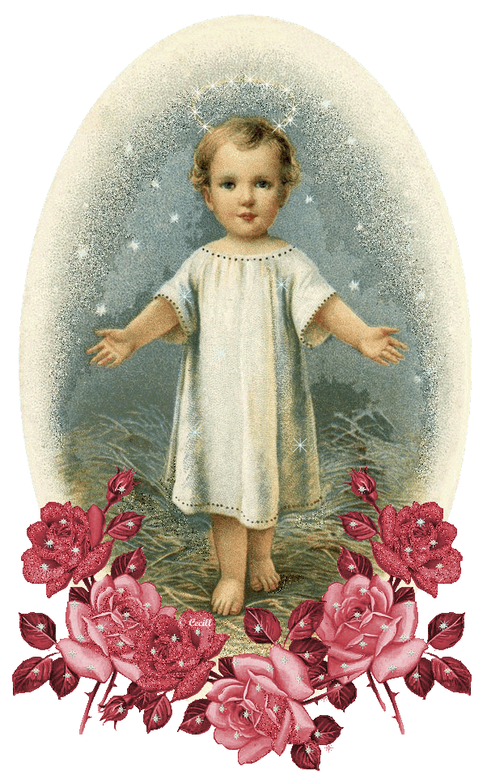
Oración al Niño Dios

Slide 7
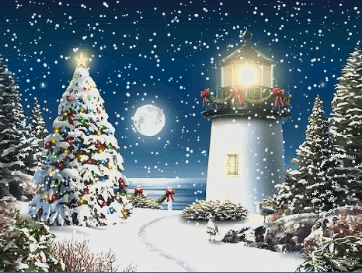
ORACIÓN

Slide 8



